Slide 1



Proceso de contratación docente 2026
Decreto Supremo N° 022-2025-MINEDU

Slide 2



Etapas del Contrato Docente

Slide 3
Primera Etapa: Renovación del contrato docente. | Segunda Etapa Contratación por resultados de la PN | Tercera Etapa: Contratación por evaluación de expedientes.
Participan los contratados el 2025 en: ✓ Plazas vacantes de EB con título de Profesor o Licenciado en educación en el nivel, modalidad y especialidad de la plaza. ✓ Plazas vacantes de ETP con título de profesor o Licenciado en educación en el nivel, modalidad y especialidad de la plaza.. Adicionalmente, se verifica que el profesor con todas las condiciones del artículo 15 y no se encuentre inmerso en los impedimentos señalados en el artículo 21 de la Norma. | Participan los postulantes aptos que rindieron la PN y se encuentran en el cuadro de méritos publicado por el Minedu. Los postulantes presentan sus documentos ante la UGEL que seleccionaron para el concurso de ingreso a la CPM. El comité de contratación aplica el desempate de acuerdo con los criterios establecidos en la presente norma. El comité de contratación aplica las bonificaciones dispuestas en el Anexo 20. Establecido el desempate y el otorgamiento de las bonificaciones, el comité de contratación, publica el cuadro de méritos actualizado y, procede a la adjudicación por orden de méritos y a la emisión del acta de adjudicación correspondiente para la formalización de la resolución del contrato | Se convoca siempre que existan plazas o bolsa de horas desiertas y/o se haya agotado el cuadro de méritos establecido para la contratación por resultados de la PN. Los postulantes deben acreditar los perfiles de formación académica conforme al Anexo 6 de la presente norma, o los órdenes de prelación adicionales aprobados por la DRE, según corresponda.
 | Contratación por situaciones diferenciadas:
 | Pueden ser propuestas desde la segunda etapa. En plazas que se ubican en IIEE por convenio, y/o en IIEE gestionadas por las Instituciones Armadas, o IIEE que tienen la facultad de proponer de acuerdo con su convenio. Pueden ser propuestas desde la segunda etapa. En plazas vacantes o en bolsa de horas con mayor asignación de horas en el área curricular de religión, a propuesta de la ODEC. Las horas del área curricular de Educación Física del nivel primaria igual o menor a quince (15) horas, que quedaron desiertas de la segunda etapa, a propuesta del director de la IE. En plazas vacantes por reemplazo. En las bolsas de horas, de secundaria EBR o EBA ciclo avanzado, iguales o menores a 15 horas que resulten desiertas en la segunda etapa y las plazas que queden desiertas luego de la tercera etapa, a propuesta del director de la IE.

Slide 4
01
Renovación docente

Slide 5
Principales Actividades de la etapa de Renovación
1
Comité: Conformación de Comité de Evaluación
2
Postulante: Presentación de evidencias o desistimiento (Anexo 18)
3
Comité/UGEL: Verificación de las evidencias presentada por el profesor contratado en plazas
4
Postulante: Presentación de reclamos.
5
Comité/UGEL: Absolución de Reclamos y Publicación de Resultados Finales, así como elevación de evaluados favorables a la UGEL o DRE, según corresponda.
6
RRHH- UGEL/DRE: Verificación de Condiciones para la Renovación (artículo 15)

Slide 6
Comité de Evaluación del desempeño laboral docente de la IE
Es el encargado de realizar la evaluación de desempeño del servicio docente en el marco de la renovación del contrato docente.
Los miembros están definidos por modalidad y/o modelo de servicio en los numerales 16.2, 16.3 y 16.4 de la Norma.
En el caso de los profesores coordinadores, profesores de IE unidocente y profesores contratados con encargo de dirección deben presentar sus evidencias ante la UGEL correspondiente.

Slide 7
Sobre la evaluación de desempeño
Los factores de desempeño laboral están señalados en el anexo 16 para EB y anexo 17 para ETP.
La ficha de evaluación contiene factores que se basan en la labor del docente, cuyo cumplimiento se acredita con la presentación de evidencias (informes, actas, reportes, fichas, lista de cotejo, entre otros documentos) ejecutadas durante el 2025.
Las evidencias deben se presentadas de forma física o virtual por el profesor contratado 2025.
El profesor que deba ser evaluado y no desee la renovación de su contrato, presenta su desistimiento a dicha evaluación, ante la dirección de la lE, conforme al formato establecido en el Anexo 18 de la presente norma, hasta el 14.01.2026.
Se considera evaluación favorable siempre que el puntaje final obtenido sea mayor o igual a 2,50 puntos. El resultado obtenido no se puede redondear al superior siguiente y solo debe presentarse con dos decimales.

Slide 8
Factores para la evaluación
Análisis de la evidencia presentada y retroalimentación brindada a los estudiantes y/o las familias
Trabajo colaborativo con los pares y coordinación con el o la director/a de IE/CETPRO Equipo directivo o especialista de la UGEL, según corresponda.
Adecuación y/o adaptación de actividades, metodología y materiales educativos
Acompañamiento a los estudiantes y sus familias en sus experiencias de aprendizaje

Slide 9
Cronograma
ACTIVIDAD | FECHA DE INCIO | FECHA DE FIN | RESPONSABLE
Evaluación de desempeño laboral docente en Educación Básica y ETP
Conformación del Comité de Evaluación de Desempeño de la IE | 09/01/2026 |  | Director de la IE
Presentación de evidencias para la evaluación de desempeño (consignar correo electrónico), o desistimiento a dicha evaluación ante la IE o UGEL según corresponda | 12/01/2026 | 14/01/2026 | Profesor(a)
Evaluar el desempeño laboral del docente contratado del servicio docente | 13/01/2026 | 16/01/2026 | Comité de evaluación de la IE
Recojo de resultados de la evaluación (opcional por parte del docente) y Publicación de resultados preliminares de la evaluación | 19/01/2026 |  | Profesor(a) /Comité de evaluación
Presentación de reclamos a la evaluación de desempeño docente | 20/01/2026 | 21/01/2026 | Profesor(a)
Absolución de reclamos (comunicar al docente mediante el correo electrónico consignado al presentar las evidencias) | 21/01/2026 | 22/01/2026 | Comité de evaluación de la IE
Publicación de resultados finales de la evaluación | 23/01/2026 |  | Comité de evaluación de la IE

Slide 10
ACTIVIDAD | FECHA DE INCIO | FECHA DE FIN | RESPONSABLE
Etapa 1: Renovación de contrato en EB y ETP
Elevar a la UGEL, la relación de docentes que superaron la evaluación de desempeño, así como la relación de docentes que desistieron y los que obtuvieron evaluación desfavorable; adjuntando las fichas de evaluación. | 26/01/2026 |  | Comité de evaluación de la IE
Verificación de condiciones para la renovación en relación a los docentes que superaron la evaluación de desempeño | 27/01/2026 | 29/01/2026 | Área de personal de la UGEL o la que haga sus veces
Publicación de relación de profesores a los que se les renovará contrato; también la relación de profesores que a pesar que cumplen con las condiciones, la plaza no se encuentra disponible. Comunicar al comité de evaluación. | 30/01/2026 |  | Área de personal de la UGEL o la que haga sus veces
Reportar a la UGEL/DRE o la que haga sus veces las vacantes nuevas y las vacantes donde no se haya renovado contrato | 30/01/2026 |  | Área de personal de la UGEL o la que haga sus veces
Presentación de los anexos 1, 8, 9, 10, 11, 12 a la UGEL por parte de los docentes a los que se les renovará contrato. | 02/02/2026 | 03/02/2026 | Profesor(a)
Emisión de resoluciones de contrato | 03/02/2026 | 05/02/2026 | UGEL/DRE

Slide 11
Sobre las condiciones para la renovación
El área de recursos humanos de la UGEL debe verificar que se cumplan TODAS las siguientes condiciones:
Haber sido contratado con titulo de profesor o licenciado en educación, según corresponda, en el nivel, modalidad y especialidad de la plaza.
Contar con evaluación favorable de su desempeño laboral.
Contar con un vínculo laboral consecutivo o acumulado mínimo de tres (3) meses contabilizados hasta el 31 de diciembre en la misma modalidad.
La plaza vacante, objeto de renovación, se encuentre disponible para el siguiente año escolar y no esté dentro del número total de vacantes declaradas/identificadas como excedente. Para el caso de las vacantes de EBR Secundaria y EBA Avanzado, la mayor carga horaria de la plaza debe ser del área curricular/especialidad técnica o campo de conocimiento en la que fue contratado el docente.
Los profesores que cumplan con los requisitos señalados en el numeral 25.4 del artículo 25 de la presente norma (para el caso de IIEE EIB), así como lo dispuesto en la Cuarta Disposición Complementaria Final de la presente norma

Slide 12
Comité de Contrato Docente

Slide 13
Conformación del Comité
Se conforma en la UGEL son los responsables de implementar el proceso de contratación
Esta compuesto por 4 miembros (titulares y alternos).
Es competencia de cada UGEL, en base a su estructura organizacional, determinar los puestos y/o cargos de tres (03) de los cuatro (04) miembros titulares y alternos que conforman el comité.
El cuarto miembro titular y alterno debe ser un representante propuesto por la organización sindical que cuente con su ROSSP vigente, con vinculo laboral activo durante todo el proceso de contratación.
Las UGEL que atiendan plazas de EIB deberán incorporar como integrante al representante de organizaciones indígenas de pueblos originarios registrados en registros públicos.

Slide 14

Participación de Veedores
El director de la UGEL puede solicitar la participación de veedores de alguna de las siguientes entidades:
La Fiscalía de Prevención del Delito, del Órgano de Control Institucional de la DRE/UGEL
Organizaciones Gremiales
Consejo Participativo Local Educativo
Otra autoridad local de la sociedad civil organizada
Un representante de la organización indígena local o en su defecto de la organización regional o nacional (cuando corresponda a IIEE EIB)
Designación de veedores, las entidades deberán cautelar que sus representantes no cuenten con los impedimentos descritos en el numeral 5.7 de la presente norma.
Los veedores acreditados que adviertan presuntas irregularidades, deberán informar del hecho al director de DRE o UGEL, según corresponda, de forma inmediata, a fin de que se tomen las acciones que correspondan.

Slide 15





Principales Funciones del Comité:
Cumplir con el cronograma de actividades, en casos específicos, para solicitar la modificación de cronograma ante la DRE debe ser en un plazo de 48 horas antes del inicio de la siguiente actividad.
Verificar, antes de la adjudicación, el cumplimiento de los requisitos
Publicar las vacantes de acuerdo con el anexo 5 de la norma (de forma física y virtual).
Verificar que los postulantes no tengan impedimentos establecidos en la norma.
Absolver los reclamos y publicar el Cuadro de Méritos.
Adjudicar plazas en estricto orden de mérito.

Slide 16
02
Contratación por resultados de la Prueba Nacional 2024

Slide 17


¿Quiénes participan?
Docentes que se encuentran en el cuadro de méritos del concurso de ingreso a la CPM del 2024 deberán presentarse en la UGEL de su inscripción.

Slide 18
Requisitos
Tener menos de 65 años hasta un día antes del inicio de la vigencia de su contrato.
La emisión del título no puede ser posterior al 15/04/2024.
Tener buena salud física, mental y disponibilidad para ejercer la docencia en forma efectiva (declaración jurada según el anexo 8).
Cumplimiento de requisitos dispuestos en anexo I de la RVM N.° 037-2024-MINEDU según el nivel, modalidad o área curricular de la plaza.
Los anexos N° 8, 9, 10, 11, 12 y 19 de la presente norma.
Copia de DNI, para el postulante extranjero deberá adjuntar a su expediente una copia de su Carné de Extranjería, además del registro y de su título.

Slide 19
Principales actividades
1
Postulante: presentación de expediente a la UGEL donde se inscribió.
2
Comité: verificación de cumplimiento de los requisitos de formación académica, generales y específicos
3
Comité: actualización del orden de méritos de acuerdo a las bonificaciones y desempates.
4
Comité: publicación de resultados preliminares considerando los desempates y las bonificaciones
5
Comité: absolución de los reclamos que hubiera.
6
Comité: Publicación de resultados finales y adjudicación de las plazas ofertadas.

Slide 20
Cronograma
ACTIVIDAD | FECHA DE INCIO | FECHA DE FIN | RESPONSABLE
Etapa 2: Contratación por resultados de la PN en EB y ETP
Presentación de propuestas de la Organización Sindical para conformar comité de contratación docente | 19/01/2026 | 21/01/2026 | Organización sindical
Verificación del mayor número de afiliados para la conformación de comité | 22/01/2026 | 26/01/2026 | Área de personal de la UGEL o la que haga sus veces
Conformación de Comité de Contrato docente | 27/01/2026 |  | UGEL/DRE
Pre publicación de plaza vacantes | 13/01/2026 |  | Minedu
Validación de plazas | 14/01/2026 | 26/01/2026 | Responsable del sistema Nexus de UGEL/DRE
Publicación final de las plazas vacantes | 30/01/2026 |  | Comité de UGEL/DRE
Presentación de requisitos por parte de todos los postulantes que se encuentran en los cuadros de méritos de la PN 2024. | 30/01/2026 | 03/02/2026 | Profesor(a)
Verificación de requisitos y evaluación de expedientes en caso de empates; así como incorporar en los puntajes las bonificaciones de Ley, según corresponda. Actualización de cuadros de méritos | 02/02/2026 | 04/02/2026 | Comité de UGEL/DRE
Publicación de resultados preliminares de postulantes habilitados para la contratación docente y publicación de observados | 05/02/2026 |  | Comité de UGEL/DRE
Presentación de reclamos | 06/02/2026 | 09/02/2026 | Profesor(a)
Absolución de reclamos | 09/02/2026 | 10/02/2026 | Comité de UGEL/DRE
Publicación de cuadro de méritos final | 11/02/2026 |  | Comité de UGEL/DRE
Adjudicación | 12/02/2026 | 16/02/2026 | Comité de UGEL/DRE
Emisión de resoluciones de contrato | 13/02/2026 | 17/02/2026 | UGEL/DRE

Slide 21
03
Contratación por evaluación de expedientes

Slide 22
Principales actividades
1
Comité: Convocatoria si hay plazas desiertas
2
Postulante: Presentación de un Expediente según el (Anexo 06)
3
Comité/UGEL: Verificación del cumplimiento de requisitos e impedimentos y calificación de expedientes según el anexo 13 o 14, según corresponda.
Publicación de resultados preliminares
4
Postulante: Presentación de Reclamos
5
Comité/UGEL: Absolución de Reclamos y Publicación de Cuadro de Méritos
6
Comité/UGEL: Adjudicación de plazas en estricto orden de méritos

Slide 23
Cronograma
ACTIVIDAD | FECHA DE INCIO | FECHA DE FIN | RESPONSABLE
Etapa 3: Contratación por evaluación de expedientes en EB y ETP
Publicación de plazas vacantes | 17/02/2026 |  | Comité de UGEL/DRE
Presentación de expedientes | 18/02/2026 | 20/02/2026 | Profesor/a
Evaluación de expedientes | 19/02/2026 | 23/02/2026 | Comité de UGEL/DRE
Publicación de resultados preliminares Publicar lista de observados | 24/02/2026 |  | Comité de UGEL/DRE
Presentación de reclamos. | 25/02/2026 | 26/02/2026 | Profesor(a)
Absolución de reclamos | 26/02/2026 | 27/02/2026 | Comité de UGEL/DRE
Publicación final de resultados | 02/03/2026 |  | Comité de UGEL/DRE
Adjudicación | 03/03/2026 | 05/03/2026 | Comité de UGEL/DRE
Emisión de resoluciones de contrato | 04/03/2026 | 06/03/2026 | UGEL/DRE

Slide 24
Participan
Docentes que acrediten el cumplimiento de requisitos del Anexo 06.
Presentan único expediente a una sola UGEL.

Slide 25
Requisitos
Tener menos de 65 años hasta un día antes del inicio de la vigencia de su contrato.
El cumplimiento de algún perfil del orden de prelación del anexo N.° 6 y otros documentos que puedan otorgarle puntaje según anexo N.° 13 (EB) y 14 (ETP)
Tener buena salud física, mental y disponibilidad para ejercer la docencia en forma efectiva (declaración jurada según el anexo 8).
Los anexos N° 8, 9, 10, 11, 12 y 19 de la presente norma.
Copia de DNI, para el postulante extranjero deberá adjuntar a su expediente una copia de su Carné de Extranjería, además del registro y de su título.

Slide 26
Contratación por situaciones diferenciadas

Slide 27


Contratación por situaciones diferenciadas
Esta contratación está a cargo del área de personal de la UGEL
Plazas: II. EE. por convenio con facultad de proponer. A propuesta de Directores de IE que no son de convenio. Del área de educación religiosa.
El director o promotor presenta el expediente de contratación a la UGEL en caso de que la plaza sea de IE privada, IE pública de gestión privada por convenio o de la IE pública de gestión directa a cargo de otros sectores e instituciones del Estado o de las IIEE de acción conjunta gestionadas por la Iglesia Católica con el visto bueno de la ODEC u ONDEC de su jurisdicción,.
Mediante esta contratación se coberturan también las bolsas de horas iguales o menores a 15 horas que no hayan sido adjudicadas en la segunda etapa y que quedaron desiertas en la tercera etapa.
En las vacantes por reemplazo de profesores, el director de IE propone para contrato con vigencia de 30 días y si la paralización continúa, sólo podrá proponer por 30 días adicionales, superado dicho periodo se adjudica del cuadro de méritos de la PN o Evaluación de Expedientes según corresponda.

Slide 28
Aspectos importantes sobre impedimentos legales para la contratación docente

Slide 29
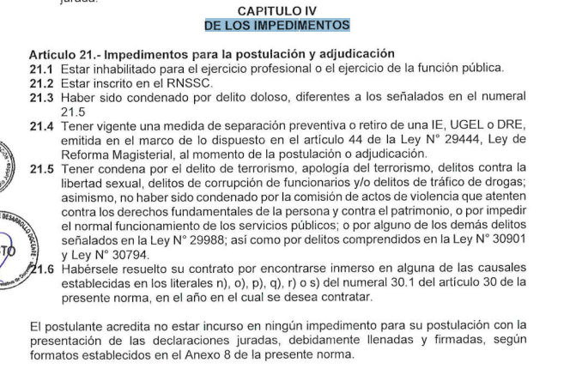
Verificar en el Sistema NEXUS, previa a la emisión del acto resolutivo si el adjudicado se encuentra registrado en la base de datos del “Módulo PAD" a fin de corroborar que no cuenta con medida preventiva o denuncia fiscal, impedimento legal para prestar servicio efectivo.

Slide 30
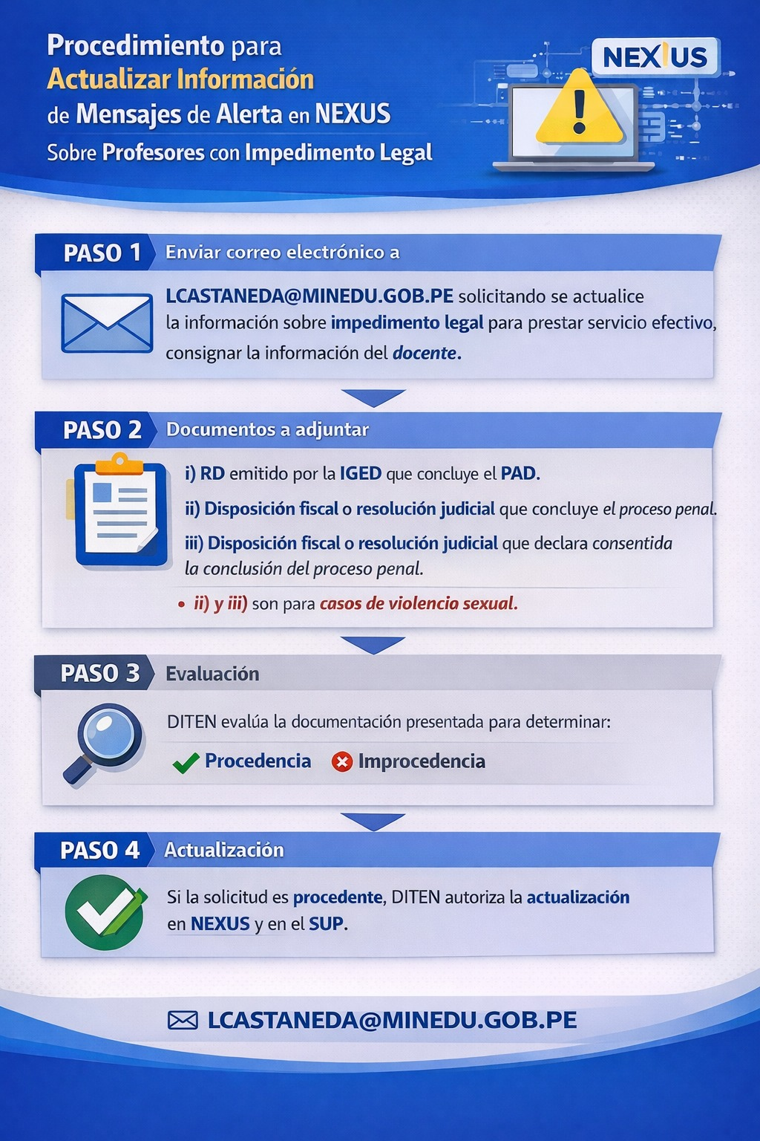

Slide 31
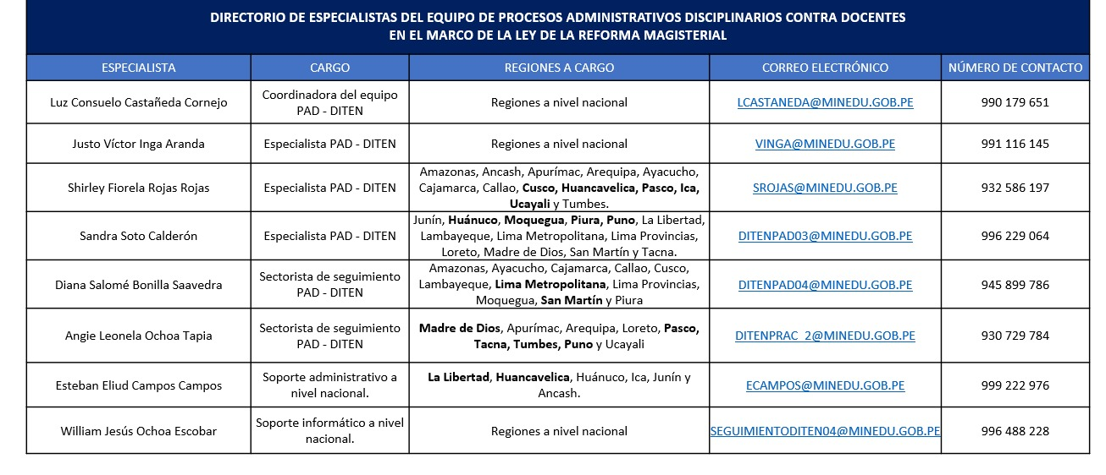
Datos de contacto del equipo de PAD

Slide 32
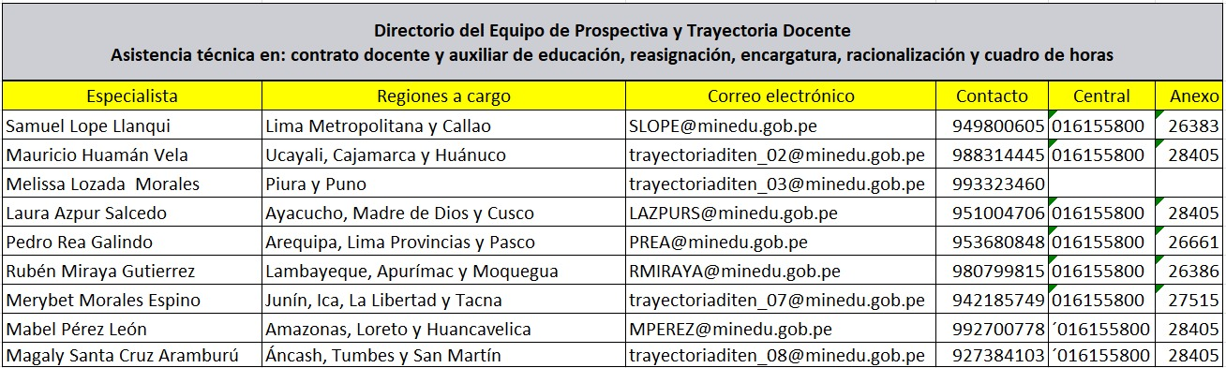
Datos de contacto del equipo de soporte normativo

Slide 33

GRACIAS

